Slide 1

সকলকে শুভেচ্ছা

Slide 2
পরিচিতি পর্ব
মোঃ মারফুদুল ইসলাম
সহকারী শিক্ষক (কম্পিউটার)
আমানুল্লাহ আদর্শ বিদ্যানিকেতন
বিরামপুর, দিনাজপুর।
শ্রেণীঃ অষ্টম
বিষয়ঃ বাংলা
সময়ঃ ৫০ মিনিট
তারিখঃ ১৫/৬/২০১৩ ইং

Slide 3
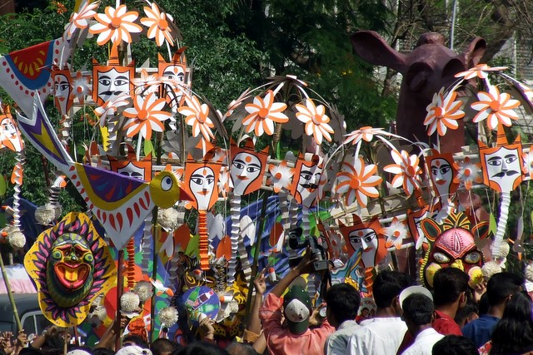
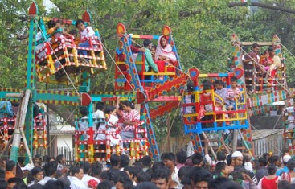

Slide 4

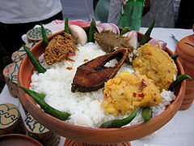

Slide 5
বাংলা নববর্ষ

Slide 6
শিখনফল
এই পাঠ শেষে শিক্ষার্থীরা---------------------------------------------
কবি পরিচিতি বলতে পারবে।
কঠিন শব্দের অর্থ বলতে পারবে।
বাঙ্গালির দ্বিতীয় বৃহৎ অনুষ্ঠান কি তা উল্লেখ করতে পারবে।
হালখাতা কখন এবং কেন উদযাপিত হয় তা ব্যাখ্যা করতে পারবে।
বাঙ্গালির জাতিয় একটি গুরুত্বপূর্ণ উৎসব বর্ণনা করতে পারবে।

Slide 7
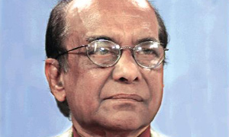
লেখক পরিচিতি
শামসুজ্জামান খান
জন্ম-১৯২০ সালে ২৯শে ডিসেম্বর মানিকগঞ্জ জেলার সিংগাইর থানার চারিগ্রামে জন্মগ্রহন করেন।
ঢাকা বিশ্ববিদ্যালয় থেকে ১৯৬২ সালে স্নাতক এবং ১৯৬৩ সালে স্নাতকোত্তর ডিগ্রী অর্জন করেন।
ঊল্লেখযোগ্য গ্রন্থঃ ‘নানা প্রসঙ্গ’, ‘গণসঙ্গীত’, ‘আধুনিক ফোকলোর চিন্তা’
রম্য-রচনাঃ ‘ঢাকাই রঙ্গরসিকতা’, ‘গ্রাম বাংলার রঙ্গরসিকতা’
তিনি বাংলা একাডেমি পুরস্কার ও একুশে পদক লাভ করেন।

Slide 8
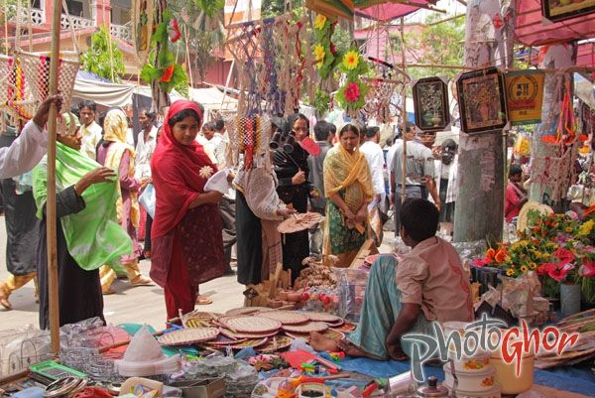
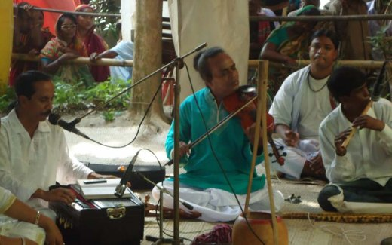
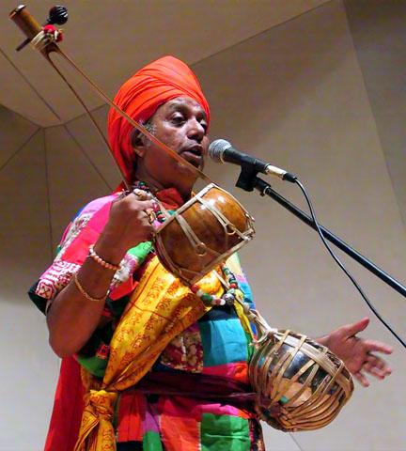
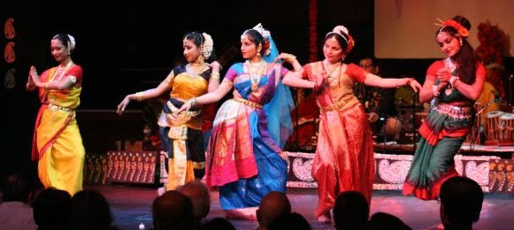
বাংলার নববর্ষ ঊদযাপন উৎসব

Slide 9
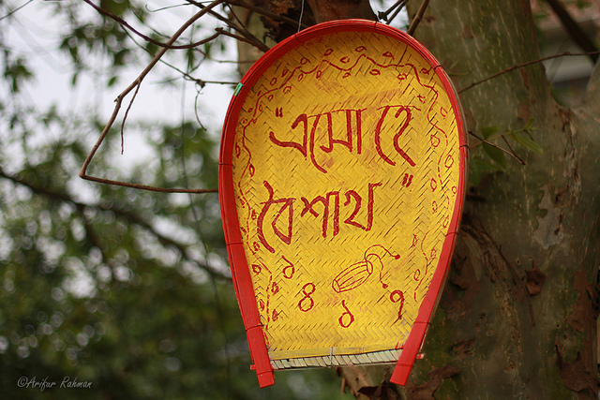
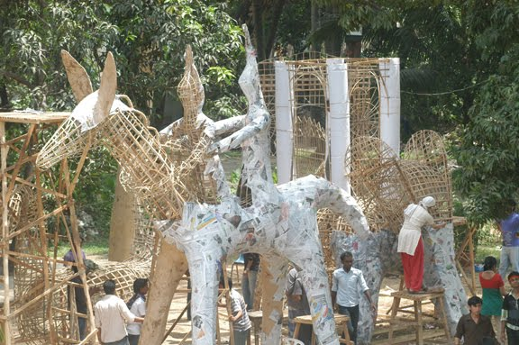
বাংলা নববর্ষের ঐতিহ্য

Slide 10

নতুন ধান কাটার পর পহেলা বৈশাখে বাঙ্গালীদের হালখাতা শুরু হয়। হালখাতা হচ্ছে বাঙ্গালীদের দ্বিতীয় বৃহৎ অনুষ্ঠান।

Slide 11
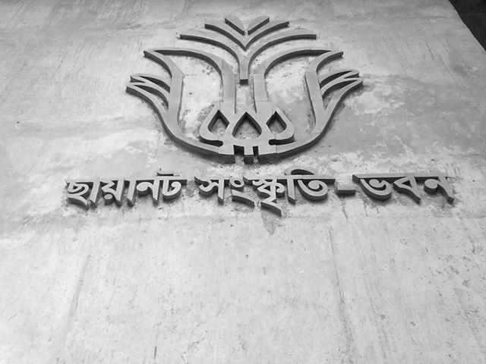
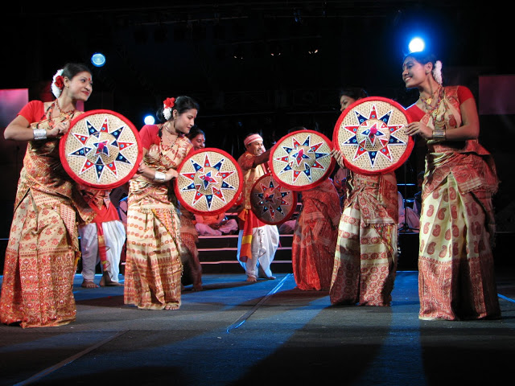
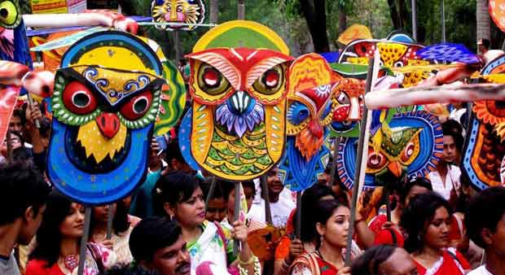
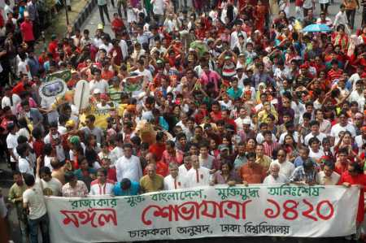
ছায়ানট
বাঙালি সংস্কৃতি চর্চার একটি ঐতিহ্যবাহী প্রতিষ্ঠান।
মঙ্গল শোভাযাত্রা
মানুষের মঙ্গলকামনা করে যে মিছিল করা হয়।

Slide 12
https://www.youtube.com/watch?v=1ljaCVses4o

Slide 13
দলীয় কাজ
প্রশ্নঃ তোমাদের এলাকার লোকজ সংস্কৃতির পরিচয় দাও।
প্রশ্নঃ বাংলা নববর্ষের ঐতিহ্য ও বৈশিষ্ট্য রক্ষা করে তুমি তোমার বিদ্যালয়ে কী ধরনের অনুষ্ঠান আয়োজন করবে সে সম্পর্কে একটি রুপরেখা তৈরী কর।

Slide 14
মূল্যায়ন
১। শামসুজ্জামান খান কোন বিশ্ববিদ্যালয় থেকে স্নাতক ও স্নাতকোত্তর ডিগ্রী অর্জন করেন?
২। হালখাতা কখন এবং কেন উদযাপিত হয় তা ব্যাখ্যা কর?
৩। বাঙ্গালির জাতিয় একটি গুরুত্বপূর্ণ উৎসব বর্ণনা কর।
৪। ছায়ানট, মঙ্গল শোভাযাত্রা দিয়ে দু’টি করে বাক্য তৈরী কর।

Slide 15
বাড়ীর কাজ
সীমা ও মিতা দুই বন্ধু। আজ তাদের খুব আনন্দের দিন, কারণ আজ নববর্ষ। তারা দুজনে লাল পাড় সাদা শাড়ী পড়ে যায় রমনার বটমূলে। তারা মনের আনন্দে গেয়ে উঠল-
তাপস নিশ্বাস বায়ে মুমূর্ষুরে দাও উড়ায়ে,
বৎসরের আবর্জনা দূর হয়ে যাক
মুছে যাক গ্লানি, ঘুচে যাক জরা
অগ্নিস্নানে শুচি হোক ধরা।
প্রশ্নোঃ উদ্দীপকে ‘বাংলা নববর্ষ’ প্রবন্ধের মূল সুরটিই যেন ফুটে উঠেছে। উক্তিটি মূল্যায়ন কর।

Slide 16
ধন্যবাদ

